Slide 1
Model Struktural dan Model Perilaku

Slide 2
Model Struktural

Slide 3
Model Struktural
Model struktural perangkat lunak memperlihatkan organisasi sistem berupa komponen yang membangun sistem dan hubungannya
Model struktural dapat berupa model statis yang menunjukkan struktur desain sistem, atau model dinamis yang menunjukkan organisasi sistem saat dieksekusi
Model struktural dibuat saat mendesain arsitektur sistem

Slide 4
Class diagram
Class diagram digunakan saat membuat sistem berbasis obyek untuk menunjukkan kelas-kelas di dalam sistem dan hubungan antar kelas
Kelas dapat dianggap sebagai definisi umum dari sebuah obyek dalam sistem
Asosiasi adalah sambungan antar kelas yang mengindikasikan bahwa ada hubungan antara kelas yang terhubung
Obyek biasanya merepresentasikan sesuatu di dunia nyata misal pasien, dokter, resep, dll

Slide 5
UML classes and association

Slide 6
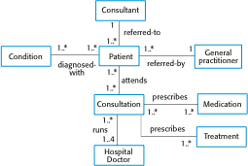
Classes and associations in the MHC-PMS

Slide 7

The Consultation class

Slide 8
Generalisasi
Generalisai adalah teknik umum yang digunakan untuk mengelola kompleksitas
Daripada mempelajari karakteristik detail dari setiap entitas, lebih baik menempatkan entitas-entitas ini ke dalam kelas yang lebih umum (misal binatang, mobil, rumah, dll) dan mempelajari karakteristik kelas yang umum ini
Hal ini memungkinkan kita untuk menyimpulkan bahwa anggota yang berbeda dari kelas ini memiliki karakteristik umum, misalkan elang dan kakatua adalah burung

Slide 9
Generalisasi
Pada pemodelan sistem, penting untuk memeriksa kelas yang ada apakah memungkinkan untuk generalisasi
Dengan generalisasi, jika ada perubahan, tidak perlu melihat terlalu banyak kelas untuk melakukan perubahan
Pada bahasa pemrograman berbasis obyek, generalisasi diimplementasikan menggunakan kelas inheritance.
Pada generalisasi, atribut dan kelas yang ada di level atas, juga dimiliki oleh level di bawahnya
Kelas level bawah merupakan sub kelas yang mewarisi atribut dan operasi super kelasnya serta memiliki atribut dan kelas yang lebih spesifik

Slide 10
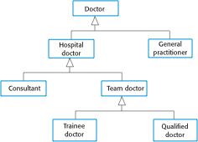
Hirarki Generalisasi

Slide 11
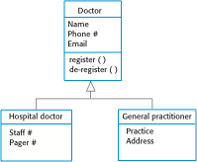
Hirarki Generalisasi (cont.)

Slide 12
Model Agregasi Kelas Obyek
Agregasi menunjukkan bagaimana suatu kelas terdiri atas kelas-kelas lainnya
Model agregasi mirip dengan model part-of-relationship pada model data semantik

Slide 13

Contoh Agregasi

Slide 14
Model Perilaku

Slide 15
Model Perilaku
Model perilaku merupakan model perilaku dinamis sistem saat dieksekusi.
Model ini menunjukkan apa yang terjadi atau seharusnya terjadi ketika sistem merespon rangsangan dari lingkungannya
Terdapat dua jenis rangsangan:
Data Sejumlah data datang dan harus diproses oleh sistem
Kejadian Ada sejumlah kejadian yang memendorong sistem melakukan pemrosesan. Kejadian ini bisa memiliki data, bisa juga tidak.

Slide 16
Pemodelan Berbasis Data
Banyak sistem proses bisnis yang berbasis data. Sistem ini dikendalikan oleh input data ke sistem dan biasanya hanya memiliki sedikit pemrosesan kejadian eksternal
Model berbasis data menunjukkan urutan aksi yang terlibat di dala pemrosesan data input dan menghasilkan output yang terkait.
Model ini sangat berguna selama proses analisa kebutuhan karena dapay memperlihatkan proses dari awal hingga akhir dalam sistem

Slide 17
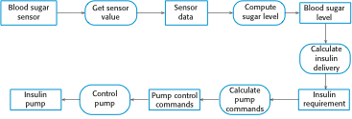
Model diagram aktivitas

Slide 18
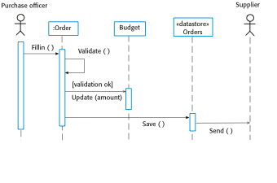
Order processing

Slide 19
Pemodelan Berbasis Kejadian
Sistem real-time biasanya berbasis kejadian dengan pemrosesan data yang minim.
Pemodelan berbasis kejadian menunjukkan bagaimana sistem merespon kejadian internal dan eksternal
Model ini berdasarkan asumsi bahwa sistem memiliki kondisi(state) yang terbatas dan suatu kejadian menjadi stimulus yang menyebabkan transisi dari satu kondisi ke kondisi lainnya

Slide 20
Model state-machine
State machine memodelkan perilaku sistem dalam merespon kejadian internal dan eksternal
Model ini menunjukkan respon sistem terhadap stimulus sehingga sering digunakan untuk memodelkan sistem real-time
Pada model ini, state digambarkan dengan node dan kejadian digambarkan dengan anak panah antar node. Saat ada suatu kejadian, sistem berpindah dari satu state ke state yang lainnya
Statechart adalah bagian UML yang digunakan untuk merepresentasikan state machine model.

Slide 21
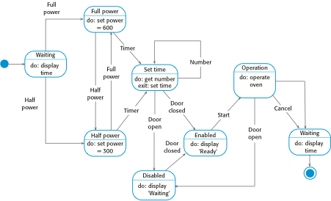
State diagram of a microwave oven

Slide 22
States and stimuli for the microwave oven (a)
State | Description
Waiting | The oven is waiting for input. The display shows the current time.
Half power | The oven power is set to 300 watts. The display shows ‘Half power’.
Full power | The oven power is set to 600 watts. The display shows ‘Full power’.
Set time | The cooking time is set to the user’s input value. The display shows the cooking time selected and is updated as the time is set.
Disabled | Oven operation is disabled for safety. Interior oven light is on. Display shows ‘Not ready’.
Enabled | Oven operation is enabled. Interior oven light is off. Display shows ‘Ready to cook’.
Operation | Oven in operation. Interior oven light is on. Display shows the timer countdown. On completion of cooking, the buzzer is sounded for five seconds. Oven light is on. Display shows ‘Cooking complete’ while buzzer is sounding.

Slide 23
States and stimuli for the microwave oven (b)
Stimulus | Description
Half power | The user has pressed the half-power button.
Full power | The user has pressed the full-power button.
Timer | The user has pressed one of the timer buttons.
Number | The user has pressed a numeric key.
Door open | The oven door switch is not closed.
Door closed | The oven door switch is closed.
Start | The user has pressed the Start button.
Cancel | The user has pressed the Cancel button.

Slide 24
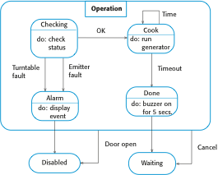
Microwave oven operation

Slide 25
Rekayasa Berbasis Model

Slide 26
Rekayasa Berbasis Model
Merupakan suatu pendekatan dalam pengembangan perangkat lunak dimana model, bukan program, merupakan output utama dari proses pengembangan perangkat lunak
Program yang dieksekusi dihasilkan secara otomatis dari model yang dibuat

Slide 27
Arsitektur Berbasis Model
Merupakan pendahulu dari rekayasa berbasis model
Adalah pendekatan yang berfokus pada model untuk desain dan implementasi perangkat lunak dengan menggunakan sejumlah model UML untuk mendeskripsikan sistem

Slide 28
Jenis model
Model komputasi independen
Kadang disebut sebagai model domain. Menggambarkan abstraksi domain yang digunakan dalam sistem
Model platform independen
Model ini menggambarkan operasi sistem tanpa mengacu pada implementasinya.
Model spesifik platform
Setiap platform aplikasi akan memiliki model spesifik platform tersendiri

Slide 29
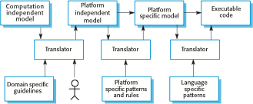
MDA transformations

Slide 30
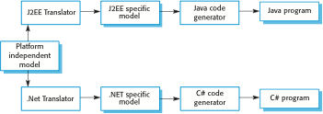
Multiple platform-specific models

Slide 31
Referensi
Sommerville, I., Software Engineering 8th edition, Addison-Wesley, 2007

